Slide 1

Tìm hiểuMô hình rup
SV: Đinh Trọng Đạt - 1914775

Slide 2
Giới thiệu về mô hình rup
RUP (Rational Unified Process) là một quy trình phát triển phần mềm. Cung cấp bộ quy tắc cho phép tiếp cận việc phân công và trách nhiệm bên trong phạm vi một tổ chức phát triển. Mục đích của nó nhằm đảm bảo việc cho ra một phần mềm chất lượng cao đáp ứng được người sử dụng cuối, với kế hoạch và một khoản đầu tư có sẵn.
RUP được phát triển đầu tiên bởi Rational Software, một đơn vị của tập đoàn IBM vào năm 2003.

Slide 3
mô hình rup
Cấu trúc của mô hình RUP, được thể hiện theo hai chiều:
Trục hoành: là chiều biểu diễn thời gian và dòng thời gian của quy trình: thể hiện mặt động của chu kì (cycles), được biểu diễn dưới dạng các giai đoạn (phase), các vòng lặp và các cột mốc thời gian. Giải thích cho các Phase, vòng lặp, cột móc thời gian.
Trục tung: là chiều biểu diễn các tiến trình của quy trình, là các công việc được nhóm lại một cách logic theo bản chất của chúng, thể hiện mặt tĩnh dưới dạng các thành phần của chu trình như các tiến trình (Activity), các kết quả sinh ra(Artifact), cá nhân hay một nhóm thực hiện (Worker), giai đoạn công việc hoạt động liên quan với nhau (Workflow). Biểu diễn các thành phần của quy trình : woker, workflow, activity, artifact.

Slide 4
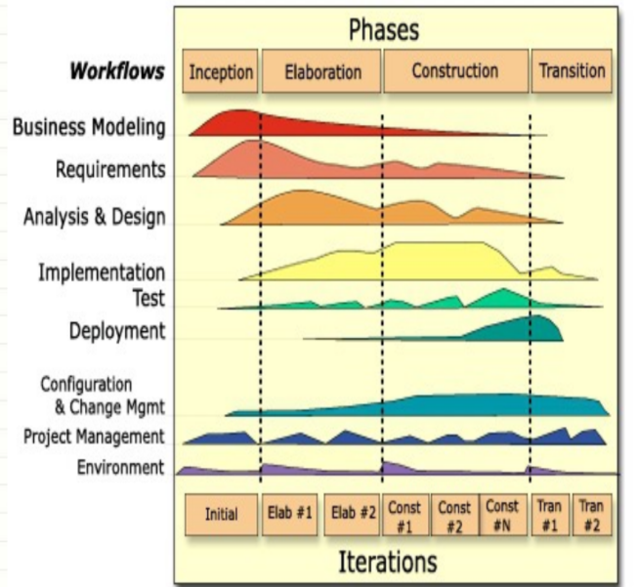
Mô hình rup
Luồng công việc chính:
- Business modeling
- Requirements
- Analysis & Design
- Implementation
- Test
- Deployment
- Configuration & Change Management
- Environment

Slide 5
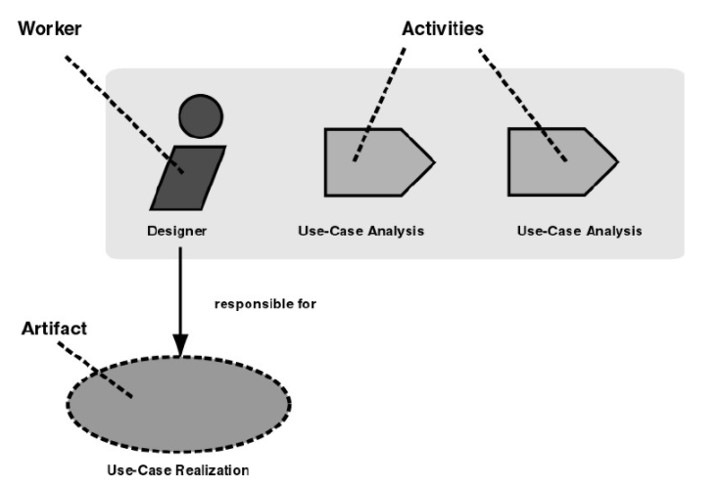
Mô hình rup
Một quy trình xác định ai - làm việc gì - bằng cách nào và khi nào. Gồm 4 thành phần chính:
Worker
Activity
Artifact
Workflow

Slide 6
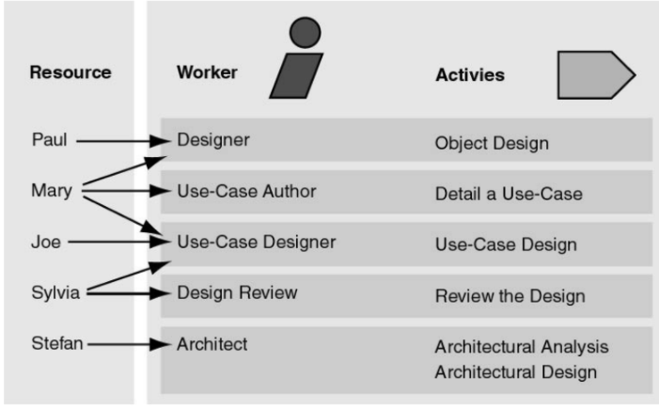
Mô hình rup
Worker: xác định trách nhiệm và công việc của một cá nhân hoặc một nhóm người làm việc cùng với nhau. Worker được xác định một tập các activity và được phép làm chủ một tập các artifact

Slide 7
Mô hình rup
Activity: Mỗi activity là một đơn vị công việc được giao cho mỗi cá nhân trong Worker thực hiện. Activity có một mục tiêu rõ ràng, thường được quy định rõ rang trong quá trình khởi tạo hoặc cập nhật.
Một activity nên được sử dụng như một thành phần trong việc lên kế hoạch hoặc sự phát triển.

Slide 8
Mô hình rup
Artifact: là một phần thông tin được tạo ra, chỉnh sửa hoặc sử dụng trong quy trình.
Là sản phần thực của dự án, được dự án tạo ra hoặc sử dụng trong quá trình làm việc để cho ra sản phẩm cuối cùng.
Được sử dụng như input đối với worker để triển khai một activity, và là kết quả cuối cùng hoặc output của một vài activity.
Trong thiết kế hướng đối tượng, activity là hoạt động của một đối tượng (worker), artifact là các thông số của những activity đó.
Artifact tồn tại dưới nhiều hình thức khác nhau: Một mô hình, Một thành phần bên trong mô hình, một văn bản kiến trúc phần mềm, Source code

Slide 9
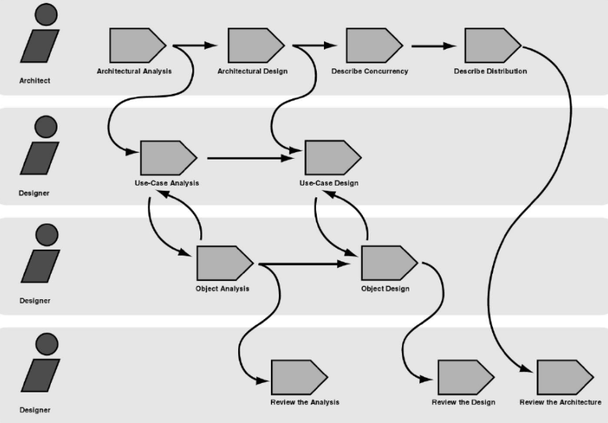
Mô hình rup
Workflow: giúp thể hiện một cách đầy đủ nhất những chuỗi activity cho ra kết quả có giá trị, và thể hiện mối quan hệ giữa các worker.

Slide 10
Ưu điểm của mô hình
RUP là một mô hình được Rational phát triển dựa trên 6 đặc điểm chính:
Phần mềm được phát triển qua nhiều lần lặp: giảm bớt rủi ro, cho phép sớm nhận được phản hồi của người dùng cuối và thực hiện thử nghiệm, cập nhật một cách thường xuyên.
Quản lý các yêu cầu: Quản trị yêu cầu trong suốt quá trình phát triển đảm bảo giải quyết đúng vấn đề gặp phải và xây dựng đúng hệ thống cần xây dựng. Quản trị yêu cầu cho phép theo vết được các vấn đề đặt ra từ nhu cầu của người sử dụng hệ thống.
Sử dụng kiến trúc component-based: Chia nhỏ hệ thống ra nhiều phần độc lập có liên kết với nhau. Là kiến trúc linh động cho phép xây dựng được hệ thống đáp ứng các yêu cầu hiện tại cũng như mở rộng hệ thống ttrong tương lai.

Slide 11
Ưu điểm của mô hình
Mô hình hóa trực quan phần mềm: Sử dụng ngôn ngữ chuẩn UML (Tiêu chuẩn Unifed Modeling Language – Ngôn ngữ mô hình hóa hợp nhất gồm các ký hiệu đồ họa cho phép các chuyên gia CNTT sử dụng để thiết kế các ứng dụng, hệ thống thông tin một cách nhanh chóng.) để mô hình hóa toàn bộ hệ thống phần mềm cần phát triển. Điều này cho phép người phát triển phần mềm nắm rõ được toàn bộ cấu trúc và hoạt động của hệ thống.
Kiểm tra chất lượng phần mềm: Việc kiểm tra và thử nghiệm phần mềm được thực hiện ở tất cả các chu kỳ phát triển của phần mềm để xem xét hiệu năng, độ tin cậy,..
Kiểm soát thay đổi: Trước một thay đôỉ hoặc cập nhật cần được đảm bảo và xem xét kỹ.

Slide 12
Ưu điểm của mô hình
Ngoài ra, mô hình RUP là quy trình phát triển phần mềm theo hướng lặp. Do đó RUP cũng mang những ưu điểm của một quy trình lặp tiêu biểu như:
Hạn chế được nhiều rủi ro do các phần tử được tích hợp, xây dựng dần dần.
Cho phép thay đổi các yêu cầu, các phương thức cho tích hợp hơn.
Các tổ chức có thể nắm được phương pháp này và phát triển cho quy trình của họ.
Tăng khả năng tái sử dụng.

Slide 13
Nhược điểm
Quá trình có thể quá phức tạp để thực hiện.
Phát triển có thể không kiểm soát được.
Nó là một quá trình nặng.
Cần một chuyên gia để hoàn toàn thông qua quá trình này

Slide 14

Thank for listening!

